Slide 2
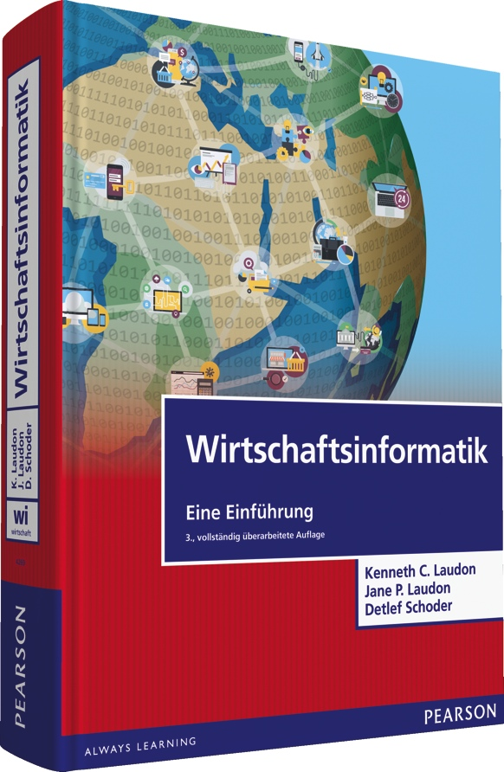
Laudon/Laudon/Schoder Wirtschaftsinformatik 3., vollständig überarbeitete Auflage
Laudon/Laudon/Schoder Wirtschaftsinformatik
3., vollständig überarbeitete Auflage
ISBN 97838689-4269-9
1200 Seiten | 4-farbig
www.pearson-studium.de www.pearson.ch

Slide 3
Kapitel 6
Datenorganisation und Datenmanagement

Slide 4
Gegenstand des Kapitels
Sorgfältige Organisation und Verwaltung von Daten, um Informationsversorgung des Unternehmens sicherzustellen
Beschreibung typischer Probleme, die aus einer herkömmlichen dateiorientierten Organisation von Daten resultieren
Vorstellung verschiedener Datenmodelle, Behandlung von Daten und Entwurf von Datenbanken
Business Intelligence & Analytics
Datenbanken im Kontext von Webanwendungen

Slide 5
Gliederung
Grundlagen der Datenorganisation
Dateiansatz und Probleme der Datenorganisation
Datenbankansatz
Business Intelligence & Analytics
Datenbanken und das Web
Datenmanagement in der Praxis

Slide 6
Lernziele
Was sind die zentralen Probleme bei der Organisation von Daten?
In welcher Weise können Datenbankmanagementsysteme Unternehmen darin unterstützen, ihre Daten besser zu organisieren?
Welche Auswirkungen haben die einschlägigen Datenmodelle auf den Zugriff und die Verwendung von Daten?

Slide 7
Lernziele
Was versteht man unter einem relationalen Datenmodell?
Welche Anforderungen stellt der Einsatz einer Datenbankumgebung an die Unternehmensführung?
Welche neuen Werkzeuge und Techniken können den Zugriff auf Datenbanken erleichtern und zu einer effizienten Nutzung der gespeicherten Daten beitragen?

Slide 8
Lernziele
Welche Bedeutung haben Informationsverwendungsrichtlinien, Datenverwaltung und die Sicherstellung von Datenqualität beim Management von Unternehmensdaten?

Slide 9
Datenmanagement bei BAE Systems
Einführende Fallstudie
Die Luftfahrtsparte von BEA Systems war wegen der Verwendung alter Informationssysteme für die CAD/CAM-Prozesse nicht mehr besonders leistungsfähig.
Aufgrund der verteilten Konstruktions- und Produktionsstätten von BAE wurde das Speichern und Analysieren identischer Sätze von Betriebsdaten eine immer größere Herausforderung und erforderte immer mehr Ressourcen.

Slide 10
Datenmanagement bei BAE Systems
Einführende Fallstudie
Unterschiedliche Daten, die die gleichen Flugzeugbauteile beschreiben, müssen eventuell vereinheitlicht werden, zum Beispiel wenn gleiche Bauteile verschiedene Namen oder Codes tragen.
Die Aufgabe, den vielen verschiedenen Systemen Datenzugriff zu ermöglichen, war sehr kompliziert und stellte das Unternehmen vor große technische Herausforderungen.

Slide 11
Datenmanagement bei BAE Systems
Einführende Fallstudie
Obwohl die Daten, die die alten Systeme verarbeiteten, prinzipiell in Dateien vorlagen, kam es immer wieder vor, dass Zeichnungen auf Papier mit Anmerkungen zu den Bauteilen herangezogen werden mussten, um Doppeldeutigkeiten und Unstimmigkeiten in den Montageberichten aufzulösen.
Was BAE benötigte, war ein einziges Repository für alle CAD/CAM-Daten, das auch die Integration der Daten aus den alten Systemen erlaubte.

Slide 12
Datenmanagement bei BAE Systems
Einführende Fallstudie
Das Unternehmen entschied, seine alten Systeme durch ein unternehmensweites Wissensmanagementsystem zu ersetzen.
Konstruktions- und Produktionsdaten in nur einer Datenbank gebündelt
auf die mehrere Konstruktions- und Produktionsingenieure gleichzeitig zugreifen konnten
Teamcenter, eine PLM-Software (Produktlebenszyklusmanagement) von Siemens
CATIA, eine CAD/CAM-Anwendung von Dassault Systèmes

Slide 13
Datenmanagement bei BAE Systems
Einführende Fallstudie
Dank der Kombination von Teamcenter und CATIA verfügt BAE Systems jetzt über einige leistungsstarke integrierte Datenmanagement-Tools.
Mit der neuen Lösung konnte BAE bei Produktdatenmanagement und -speicherung erhebliche Kosten einsparen und gleichzeitig die Leistung erhöhen.
BAE konnte die Anforderungen hinsichtlich Qualität, Zeitvorgaben und Kosten einhalten.

Slide 14
Herausforderungen für das Management
Blickpunkt Management
Die Erfahrungen von BAE Systems zeigen, wie wichtig Datenmanagement ist, denn die Performance eines Unternehmens hängt nicht zuletzt von der Genauigkeit und Zuverlässigkeit seiner Daten ab.
Wie Unternehmen ihre Daten speichern, organisieren und verwalten, hat große Auswirkungen auf ihre organisatorische Effektivität.
Zwei Herausforderungen für das Management sind besonders zu beachten:
Organisatorische Hindernisse, die einer Datenbankumgebung im Wege stehen
Kosten-Nutzen-Analyse

Slide 15
Herausforderungen für das Management
Blickpunkt Management
Die Implementierung einer Datenbank erfordert weitgehende organisatorische Änderungen hinsichtlich der Rolle von Informationen (und ihrer Verwender) sowie der Besitzverhältnisse von Informationen und deren gemeinsamer Nutzung.
Ein Datenbankmanagementsystem (DBMS) stellt die vorhandene Machtverteilung innerhalb eines Unternehmens infrage und erzeugt aus diesem Grund häufig politischen Widerstand.

Slide 16
Herausforderungen für das Management
Blickpunkt Management
Die Ausgaben für die Umstellung auf eine Datenbankumgebung sind vorab zu leisten und sie sind innerhalb der ersten Jahre hoch.
Der Entwurf einer unternehmensweiten Datenbank, in der sämtliche Daten des Unternehmens zusammengeführt werden, kann sehr langwierig und kostspielig sein.
Der Nutzen eines DBMS ist oft nicht sofort greifbar, sondern von langfristiger Natur und daher erst nach einiger Zeit erkennbar.

Slide 17
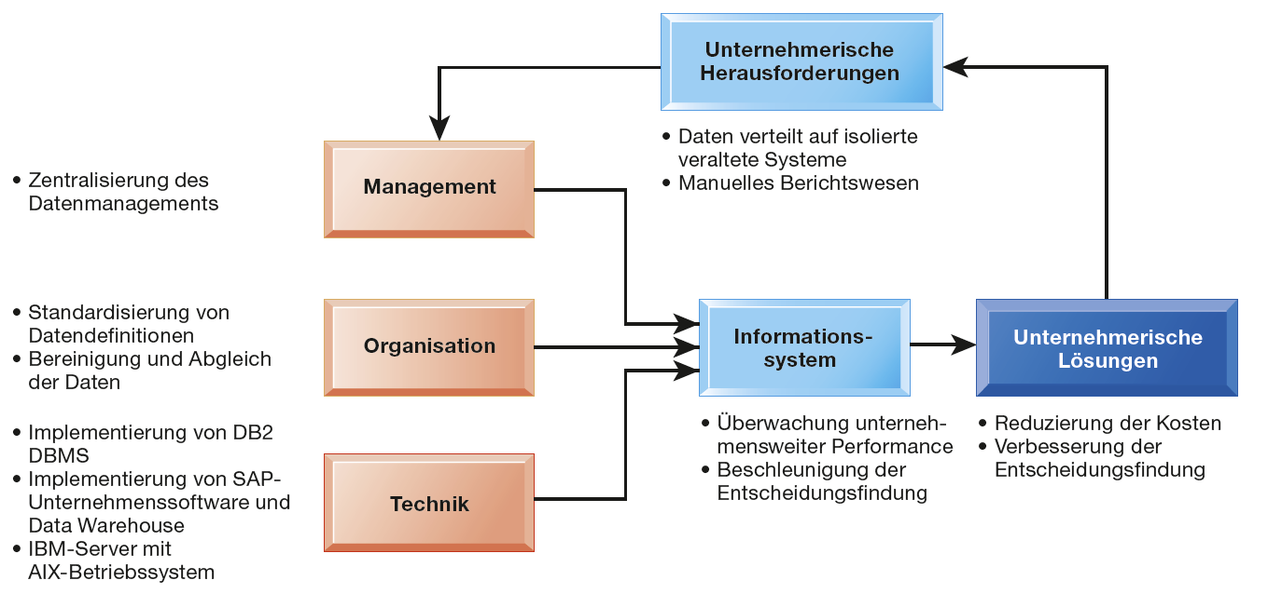
Einführende Fallstudie Datenmanagement bei BAE Systems

Slide 18
Gliederung
Grundlagen der Datenorganisation
Dateiansatz und Probleme der Datenorganisation
Datenbankansatz
Business Intelligence & Analytics
Datenbanken und das Web
Datenmanagement in der Praxis

Slide 19
Datenelement
Gruppierung von einem oder mehrerer Zeichen zu einem Wort, einer Gruppe von Wörtern oder einer Zahl, z. B. zu einem Artikelnamen oder einer Artikelnummer.

Slide 20
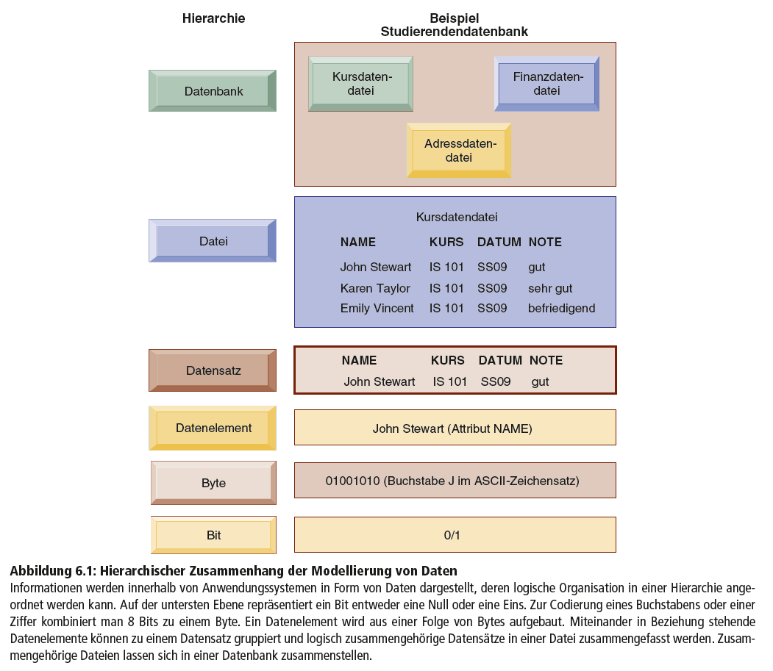
Hierarchischer Zusammenhang der Modellierung von Daten

Slide 21
Datensatz
Gruppe von inhaltlich zusammenhängenden Datenelementen, die verschiedene Eigenschaften desselben Phänomens beschreiben.

Slide 22
Datei
Zusammenfassung logisch zusammengehörender, gleichartiger Datensätze.

Slide 23
Datenbank
Gruppe von Dateien, zwischen denen logische Abhängigkeiten bestehen.

Slide 24
Entitäten und Attribute
Eine Entität ist ein Phänomen, beispielsweise eine Person, ein Ort, Ding oder Ereignis, über das Daten gespeichert und gepflegt werden sollen.
Ein Attribut könnte der Name oder das Alter einer Person sein. Eine Gruppe miteinander in Beziehung stehender Datenelemente, d.h. Datenelemente, die verschiedene Attribute derselben Entität beschreiben, bilden zusammen einen Datensatz.

Slide 25
Gliederung
Grundlagen der Datenorganisation
Dateiansatz und Probleme der Datenorganisation
Datenbankansatz
Business Intelligence & Analytics
Datenbanken und das Web
Datenmanagement in der Praxis

Slide 26
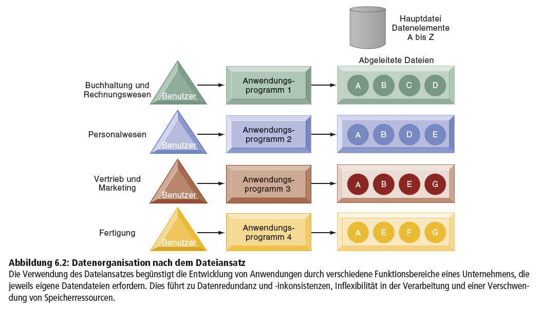
Datenorganisation nach dem Dateiansatz

Slide 27
Dateiansatz in Unternehmen
Informationssysteme in Unternehmen werden meist nicht übergreifend im Voraus geplant
Jeder Funktionsbereich (z. B. Buchhaltung, Finanzwesen, Produktion, Personalwesen, Marketing) entwickelte oft eigene Systeme getrennt von anderen Funktionsbereichen
Systeme umfassten Anwendungen und Datenorganisation

Slide 28
Dateiansatz und Probleme der Datenorganisation
Datenredundanz und Dateninkonsistenzen
Abhängigkeit zwischen Programm und Daten
Fehlender Datenaustausch und mangelnde Flexibilität
Mangelnde Datensicherheit

Slide 29
Datenredundanz
Datenredundanz:
Mehrfaches Vorkommen identischer Datenelemente in verschiedenen Dateien
Datenredundanz entsteht aufgrund mehrfachen Speicherns derselben Daten an unterschiedlichen Speicherorten
Folgen:
Verschwenden von Speicherressourcen
Mögliches Auftreten von Dateninkonsistenzen

Slide 30
Dateninkonsistenzen
Dateninkonsistenzen:
Vorkommen verschiedener Werte für dasselbe Attribut, wenn Änderungen an Datenelementen nicht gleichzeitig an allen redundanten Speicherorten entsprechend nachvollzogen werden
Folgen:
Anwendungssysteme operieren mit falschen Werten
Unterschiedliche Funktionseinheiten haben für dieselben Entitäten bzw. Attribute unterschiedliche Bezeichnungen und Codierungen

Slide 31
Abhängigkeit zwischen Programm und Daten
Eine enge Beziehung zwischen den in Dateien gespeicherten Daten und der Software, mit denen diese Daten aktualisiert und verwaltet werden, erfordert bei Änderungen am Programmcode entsprechende Änderungen der Organisation der Datenspeicherung in den zugehörigen Dateien.
Dieser Zusammenhang gilt ebenfalls für den umgekehrten Fall.

Slide 32
Fehlender Datenaustausch und mangelnde Flexibilität
In Dateien organisierte Daten sind unflexibel gegenüber Auswertungen und Verknüpfungen, da ein gleichzeitiger Zugriff auf mehrere Attribute und eine entsprechende Auswertung der Datenelemente zeitaufwendige Such- und Sortierverfahren erfordert
Folge:
Datenaustausch zwischen verschiedenen Anwendungssystemen findet in der Regel nicht statt

Slide 33
Mangelnde Datensicherheit
Aufwendige Verwaltung von Dateien an mehreren unterschiedlichen Speicherorten durch die einzelnen Funktionsbereiche
Folge:
Kontrolle auf Datenzugriff vom Management, kaum kontrollierbar

Slide 34
Gliederung
Grundlagen der Datenorganisation
Dateiansatz und Probleme der Datenorganisation
Datenbankansatz
Datenbankmanagementsysteme (DBMS)
Datenmodelle
Datendefinition, -abfrage und –berichte
Datenbankentwurf
Business Intelligence & Analytics
Datenbanken und das Web
Datenmanagement in der Praxis

Slide 35
Datenbank (i. e. S.)
Möglichst redundanzfreie Sammlung von Daten, die so strukturiert sind, dass sie von mehreren Benutzern und Anwendungen gleichzeitig und effizient genutzt und flexibel ausgewertet und verknüpft werden können.

Slide 36
Gliederung
Grundlagen der Datenorganisation
Dateiansatz und Probleme der Datenorganisation
Datenbankansatz
Datenbankmanagementsysteme (DBMS)
Datenmodelle
Datendefinition, -abfragen und –berichte
Datenbankentwurf
Business Intelligence & Analytics
Datenbanken und das Web
Datenmanagement in der Praxis

Slide 37
Datenbankmanagementsystem (DBMS)
Sammlung von Programmen zum Erstellen und Verwalten einer Datenbank, die es mehreren Anwendungen gleichzeitig ermöglicht, die von ihnen benötigten Daten zu speichern, zu extrahieren und zu manipulieren, ohne jeweils eigene Dateien erstellen zu müssen.

Slide 38
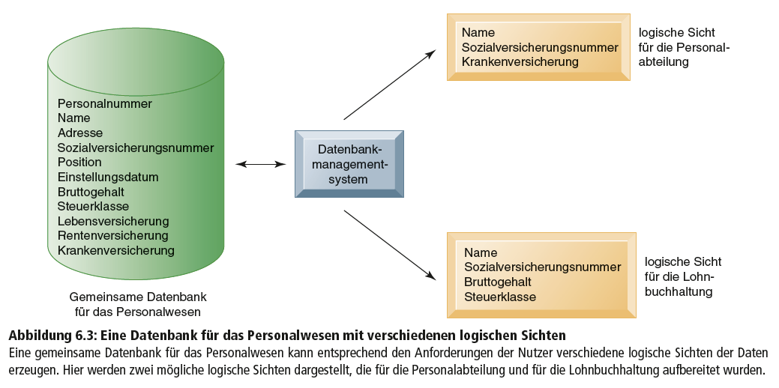
Eine Datenbank für das Personalwesen

Slide 39
Gliederung
Grundlagen der Datenorganisation
Dateiansatz und Probleme der Datenorganisation
Datenbankansatz
Datenbankmanagementsysteme (DBMS)
Datenmodelle
Datendefinition, -abfragen und –berichte
Datenbankentwurf
Business Intelligence & Analytics
Datenbanken und das Web
Datenmanagement in der Praxis

Slide 40
Datenmodelle
Verschiedene Ansätze zur Darstellung des konzeptionellen Datenbankschemas und zur Verwaltung von Entitäten, Attributen und Beziehungen
Unterschiedliche Datenmodelle bieten jeweils bestimmte Vorteile hinsichtlich der geschäftlichen Datenverarbeitung

Slide 41
Relationales Datenmodell
Heute am weitesten verbreitete Konzept zur Organisation von Datenbanken
Führende relationale Datenbankmanagementsysteme:
Oracle-Datenbank
DB2 von IBM
Microsoft SQL Server
Microsoft Access (für Windows-PCs)
MySQL

Slide 42
Relationales Datenmodell
Weitverbreitetes logisches Datenmodell, bei dem Daten in Tabellen dargestellt werden. In einer Tabelle enthaltene Daten können mit Daten einer anderen Tabelle in Beziehung gesetzt werden, sofern beide Tabellen ein gemeinsames Datenelement besitzen.

Slide 43
Relation
Tabelle einer relationalen Datenbank, deren Spalten die Attribute einer Entität bestimmen, d.h. den Entitätstyp definieren. Die Zeilen können Datensätze aufnehmen, die konkrete Entitäten beschreiben.

Slide 44
Tupel
Datensatz, der in einer Zeile einer Relation gespeichert wird und entsprechend Attributwerte einer konkreten Entität repräsentiert.

Slide 45
Entität
Phänomen, z. B. eine Person, ein Ort, Ding oder Ereignis, über das Daten gespeichert werden sollen.

Slide 46
Attribut
Eigenschaft, die eine bestimmte Entität beschreibt.

Slide 47
Primärschlüssel
Attribut bzw. Datenelement eines Datensatzes, das die Instanzen dieses Datensatzes eindeutig identifiziert, sodass sie abgerufen, aktualisiert und sortiert werden können.

Slide 48
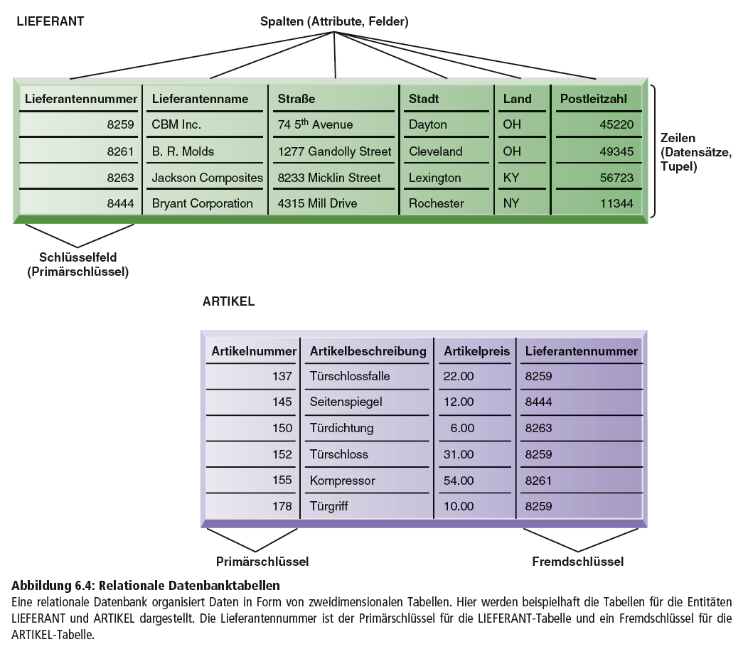
Relationale Datenbanktabellen

Slide 49
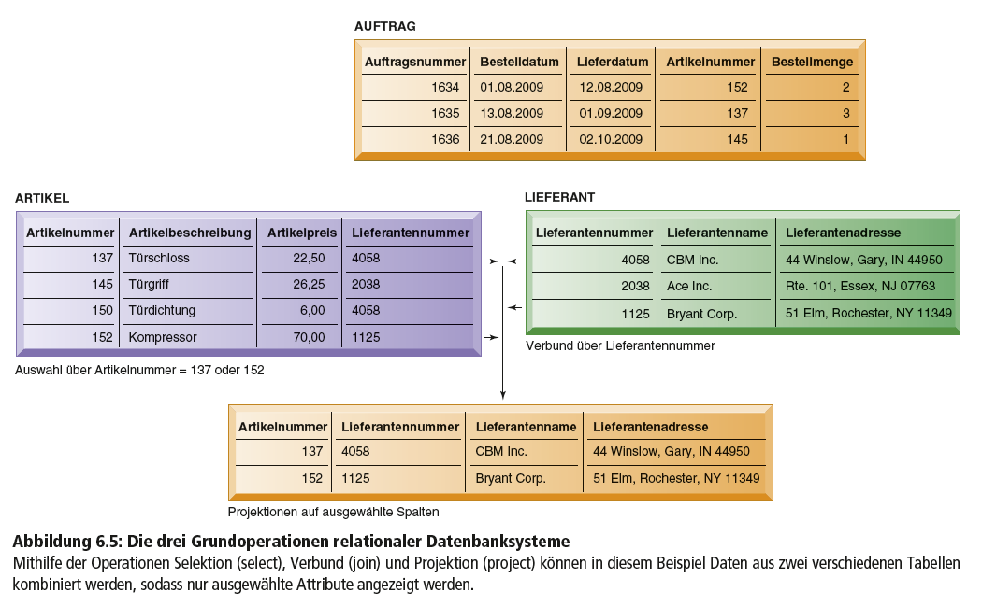
Grundoperationen relationaler Datenbanksysteme

Slide 50
Nichtrelationales Datenbankmodell und Datenbankmodelle in der Cloud
Cloud Computing, immense Datenmengen, massive Auslastung der Webdienste und die Notwendigkeit, neue Datentypen zu speichern, verlangen nach Datenbankalternativen zu dem klassischen relationalen Modell
Unternehmen wenden sich deshalb zunehmend der „NoSQL“-Technologie nichtrelationaler Datenbanken zu
„NoSQL“ wird dabei unterschiedlich aufgelöst, etwa im Sinne von eben nichtrelational oder in jüngerer Zeit im Sinne von „Not only relational“

Slide 51
NoSQL
Produkte und Verfahren nichtrelationaler Datenbanken und Datenbankmanagementsystemen. Sie legen ein flexibleres Datenmodell jenseits von „Zeilen und Spalten“ zugrunde und sind dafür ausgelegt, große, auf viele verschiedene Rechner verteilte Datensätze zu verwalten und schnell zu skalieren. Sie eignen sich insbesondere auch für unstrukturierte Daten.

Slide 52
Nichtrelationale Datenbankmanagementsysteme
Legen ein flexibleres Datenmodell zugrunde und sind dafür ausgelegt, große, auf viele verschiedene Rechner verteilte Datensätze zu verwalten und schnell nach oben oder unten zu skalieren.
Eignen sich besonders gut zur Beschleunigung einfacher Abfragen auf riesigen Mengen von strukturierten und unstrukturierten Daten, einschließlich dem Web, Social Media, Grafiken.
Beispiele für NoSQL Datenbankmanagementsysteme:
Oracle NoSQL Database
SimpleDB von Amazon

Slide 53
Gliederung
Grundlagen der Datenorganisation
Dateiansatz und Probleme der Datenorganisation
Datenbankansatz
Datenbankmanagementsysteme (DBMS)
Datenmodelle
Datendefinition, -abfragen und –berichte
Datenbankentwurf
Business Intelligence & Analytics
Datenbanken und das Web
Datenmanagement in der Praxis

Slide 54
Datendefinition, -abfragen und -berichte
Funktionen zur
Organisation,
Verwaltung und
Zugriff auf die Daten in der Datenbank.
Die wichtigsten Aspekte hierbei sind die Funktionen zur
Datendefinition,
Data Dictionary und
die Data Manipulation Language (DML)

Slide 55
Datendefinitionssprache (Data Definition Language, DDL)
Komponente eines Datenbankmanagementsystems, mit der für die einzelnen Datenelemente definiert wird, wie sie in der Datenbank dargestellt werden sollen.
Definition der Struktur des Datenbankinhalts
DDL dient zur Erstellung der Datenbanktabellen und zur Definition der Merkmale aller Tabellenfelder
Eine der bekanntesten DDLs ist Structured Query Language (SQL)

Slide 56
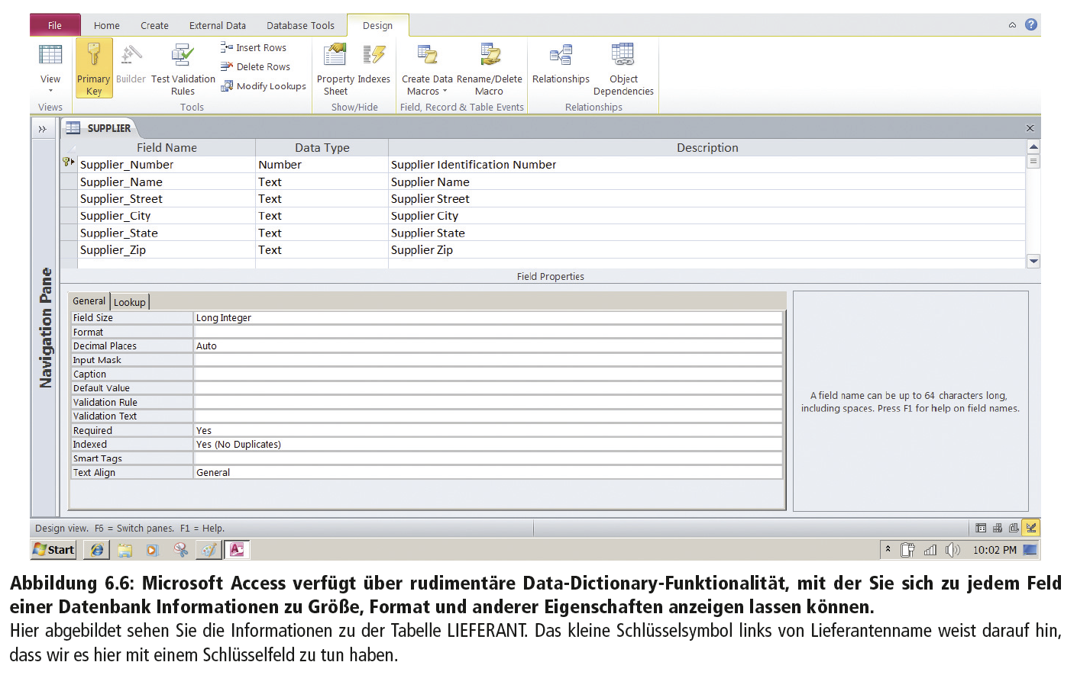
Beispiel eines Data Dictionary

Slide 57
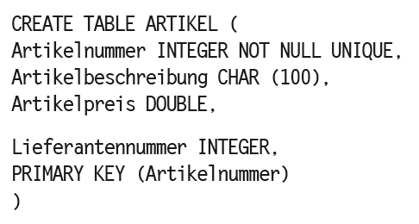
Structured Query Language (SQL)

Slide 58
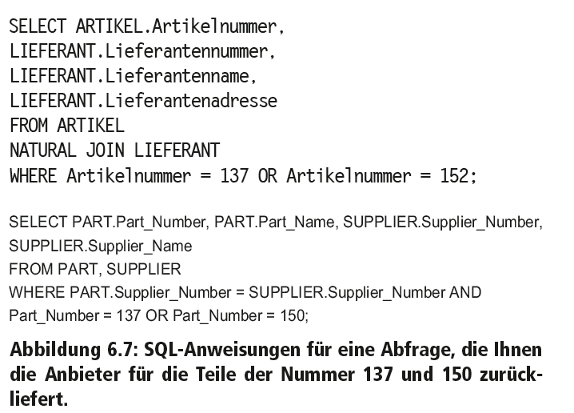
Structured Query Language (SQL)

Slide 59
Datenmanipulationssprache (Data Manipulation Language, DML)
Einem Datenbankmanagementsystem zugehörige Sprache, die Endanwender und Programmierer zur Abfrage und Bearbeitung der in der Datenbank enthaltenen Daten verwenden.

Slide 60
SQL (Structured Query Language)
Standardmäßig eingesetzte Sprache zur Datendefinition, Datenabfrage und Datenmanipulation für relationale Datenbanksysteme.

Slide 61
Data Dictionary
Erweitertes Wörterbuch zum Speichern und Verwalten von Informationen über die in einer Datenbank enthaltenen Daten.

Slide 62
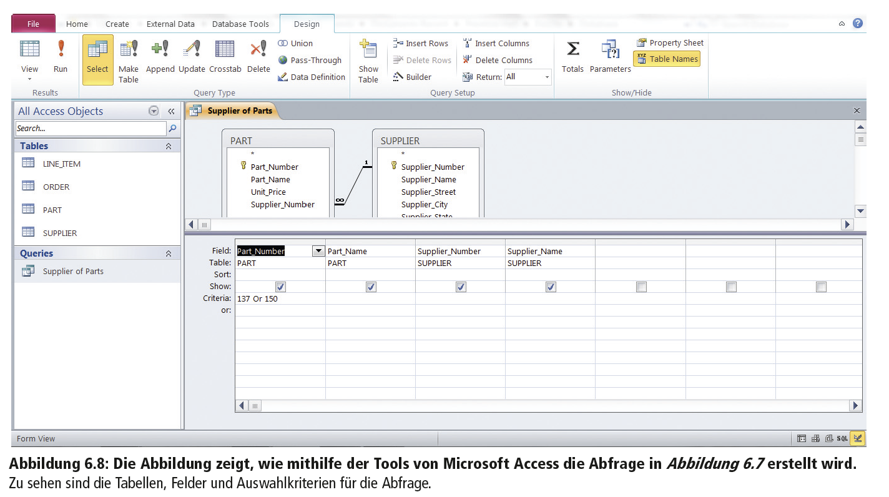
Data-Dictionary-Funktionalitäten in Microsoft Access

Slide 63
Gliederung
Grundlagen der Datenorganisation
Dateiansatz und Probleme der Datenorganisation
Datenbankansatz
Datenbankmanagementsysteme (DBMS)
Datenmodelle
Datendefinition, -abfragen und –berichte
Datenbankentwurf
Business Intelligence & Analytics
Datenbanken und das Web
Datenmanagement in der Praxis

Slide 64
Logischer Datenbankentwurf
Beschreibt die Anordnung der Datenelemente in der Datenbank.
Beziehungen zwischen den verschiedenen Datenelementen herausarbeiten; redundante Datenelemente identifizieren und effiziente Anordnung bzw. Gruppierung der Datenelemente zur Erfüllung der betrieblichen Informationsbedürfnisse ableiten.

Slide 65
Normalisierung
Erzeugen redundanzarmer Relationen zur Vermeidung von Anomalien beim Einfügen, Ändern und Löschen von Datensätzen.

Slide 66
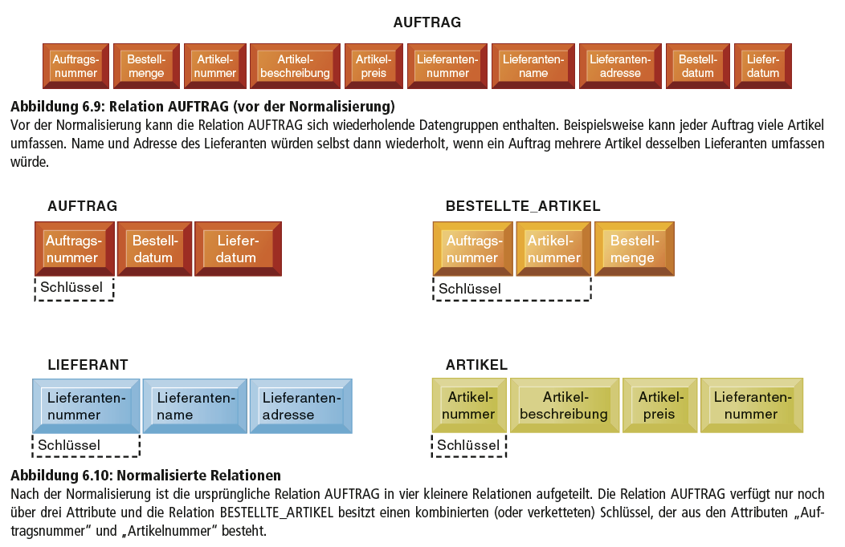
Normalisierte Relation

Slide 67
ER-Modell (ERM, Entity-Relationship-Modell)
Darstellungsmethode zur Dokumentation des konzeptionellen Datenbankschemas, in dem Entitätstypen mit ihren Attributen sowie die Beziehungstypen zwischen verschiedenen Entitätstypen der Datenbank beschrieben werden.

Slide 68
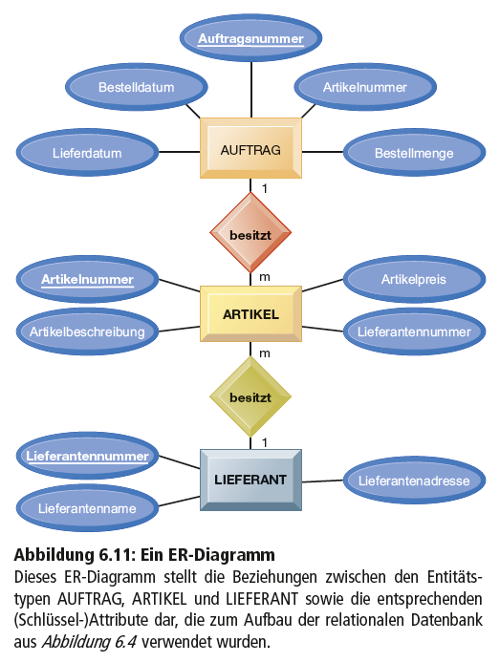
ER-Diagramm

Slide 69
Verteilte Datenbank
Datenbanksystem, bei dem logisch zusammengehörende Datenbestände einer Datenbank physisch auf mehrere Speicherorte verteilt werden, die über Netzwerke miteinander verbunden sind.

Slide 70
Physische Datenbankentwurf
Ansatz einer zentralen Datenbank, die von einem zentralen Rechner oder von mehreren Rechnern einer Client-Server-Umgebung bearbeitet wird.
Verteilter Ansatz, dessen logisch zusammengehörende Datenbestände an mehreren physischen Speicherorten gespeichert werden, die über Netzwerke miteinander verbunden sind.

Slide 71
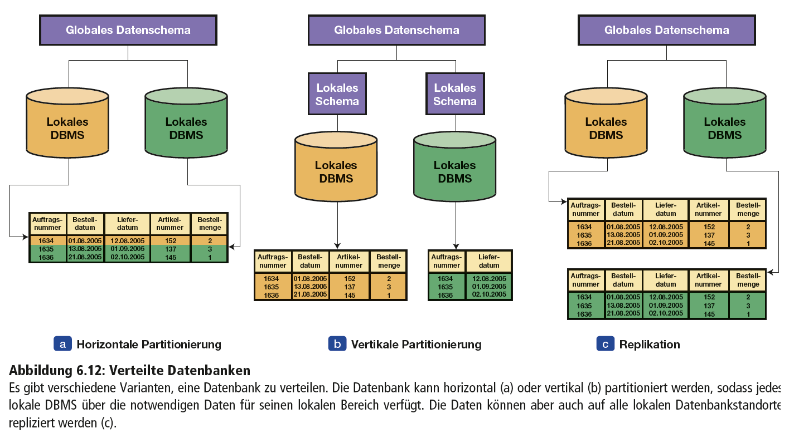
Verteilte Datenbanken

Slide 72
Gliederung
Grundlagen der Datenorganisation
Dateiansatz und Probleme der Datenorganisation
Datenbankansatz
Business Intelligence & Analytics
Big Data – eine Herausforderung
Data Warehouses und Data Marts
Hadoop
In-Memory Computing
Analytics-Plattformen
Online Analytical Processing – OLAP
Data-Mining
Text-Mining und Web-Mining
Data-Mining-Prozessmodelle
Datenbanken und das Web
Datenmanagement in der Praxis

Slide 73
Business Intelligence
Techniken zur Konsolidierung, Analyse und Bereitstellung von Daten zur Entscheidungs-unterstützung.

Slide 74
Gliederung
Grundlagen der Datenorganisation
Dateiansatz und Probleme der Datenorganisation
Datenbankansatz
Business Intelligence & Analytics
Big Data – eine Herausforderung
Data Warehouses und Data Marts
Hadoop
In-Memory Computing
Analytics-Plattformen
Online Analytical Processing – OLAP
Data-Mining
Text-Mining und Web-Mining
Data-Mining-Prozessmodelle
Datenbanken und das Web
Datenmanagement in der Praxis

Slide 75
Big Data – eine Herausforderung
Webverkehr, E-Mail-Nachrichten und Social-Media-Inhalte (Tweets, Statusmeldungen), Sensoren (in intelligenten Messgeräten, Fertigungssensoren und Stromzählern) sowie elektronische Handelssysteme haben die Datenflut sprunghaft ansteigen lassen.
Daten, die mit der in einem Unternehmen aktuell zur Verfügung stehenden IT-Infrastruktur aufgrund ihres Umfanges oder ihrer Komplexität nicht zu erfassen, zu verarbeiten und zu analysieren sind, werden gemeinhin als Big Data (-Probleme) bezeichnet.

Slide 76
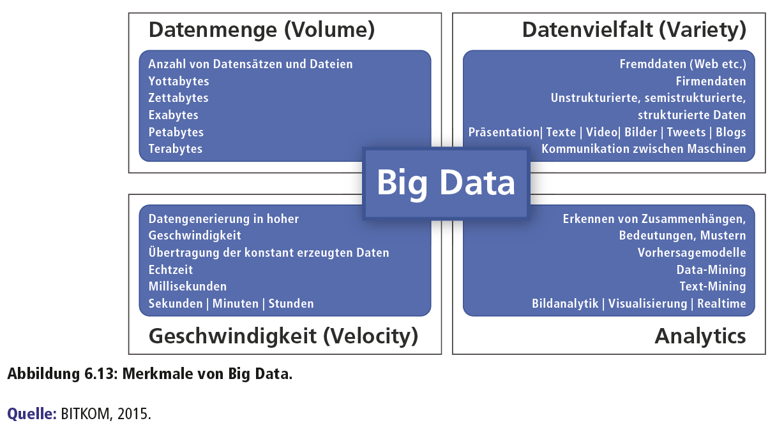
Merkmale von Big Data

Slide 77
Einige Facetten von Big Data
Digitalisierungsgrad
Datafication
Vollerhebungen
Unaufgeräumte Datenwelten
Korrelation versus Kausalität

Slide 78
Digitalisierungsgrad
Im Jahre 2000 lagen nur ein Viertel aller gespeicherten Daten auf unserem Planeten digitalisiert vor. Heute sind es mehr als 98 Prozent, die digital vorliegen.

Slide 79
Datafication
Alles, was ehemals nicht einfach quantifizierbar war, wird nun digital repräsentierbar, mithin speicherbar.
Ein Beispiel: Früher war es für den Laien nahezu unmöglich, beliebige Orte auf unserem Planeten mit wenig Aufwand etwa anhand der Höhen- und Breitenangaben zu bestimmen. Heutzutage kann sich jeder mit entsprechenden Instrumenten GPS-Daten verschaffen.

Slide 80
Vollerhebungen
Zumindest früher war es sehr aufwendig und teuer, Daten zu erheben.
In einigen Kontexten haben wir nun die Möglichkeit, praktisch Vollerhebungen vorzunehmen.
Man verfügt de facto über „alle“ Informationen, etwa von einer Zielgruppe, und kann nun beliebig fein – bis aufs Individuum – auflösen, segmentieren und analysieren.

Slide 81
Unaufgeräumte Datenwelten
In bestimmten Kontexten müssen wir nicht mehr einem als ideal zu bezeichnenden Zustand einer „bereinigten Datenwelt“ zustreben, sondern können auch mit „unaufgeräumten Datenwelten“ akzeptable Ergebnisse erreichen.
Beispiel: Man kann etwa das Problem der Übersetzung von Texten mit klassischen linguistischen Methoden angehen. Ein völlig anderer Lösungsansatz für dieses Übersetzungsproblem verfolgt Linguee, gegründet von einem Ex-Google-Mitarbeiter. Auf Basis von Millionen von wechselseitig überssetzten Texten erkennen die Linguee-Algorithmen, welche Satzteile wie häufig wie übersetzt wurden.

Slide 82
Korrelation versus Kausalität
Verschiebung der Bedeutung weg von Kausalität hin zu Korrelaten.
Weg von einem tieferen Sinn, ausgedrückt durch erklärende Kausalzusammenhänge, hin zu „einfachen“ Aussagen über Muster, womöglich völlig von Kausalität abstrahiert.
Beispiel: Wenn jemand von A nach B geht, zum Beispiel die Alpen überquert, wäre eine Frage, wie lang man dafür im Durchschnitt braucht. Hierfür ließe sich jetzt ein womöglich kompliziertes Modell aufstellen. Diese Frage lässt sich aber auch anders, im Sinne von Big Data, datengetrieben angehen, hätte man beispielsweise die Daten von beispielsweise 1 Millionen Menschen zur Verfügung (die diese Reise schon unternommen hätten und deren Daten hierfür vorlägen). [Für eine gute datenbasierte Abschätzung wäre vermutlich ein Bruchteil der Daten bereits ausreichend.]

Slide 83
Der neue Wettbewerb über Datenanalysefähigkeit
Man bräuchte keine erklärenden (Kausal-)Modelle mehr, weil neuerdings alles daten- und mustergetrieben beschreibbar ist und sich daraus Aussagen treffen lassen.
Zahlreiche Wissenschaftler, sagen, das sei das neue Paradigma der Wissenschaft, „The Fourth Paradigm“.
Eine Synthese besteht nun darin, dass durchaus die Exploration von Datenmustern die Aufstellung kausaler Modelle informieren kann.
Ruf nach einem neuen Berufsbild: Data Scientist
Zu erwarten: „Competing on Analytics“ [Davenport]

Slide 84
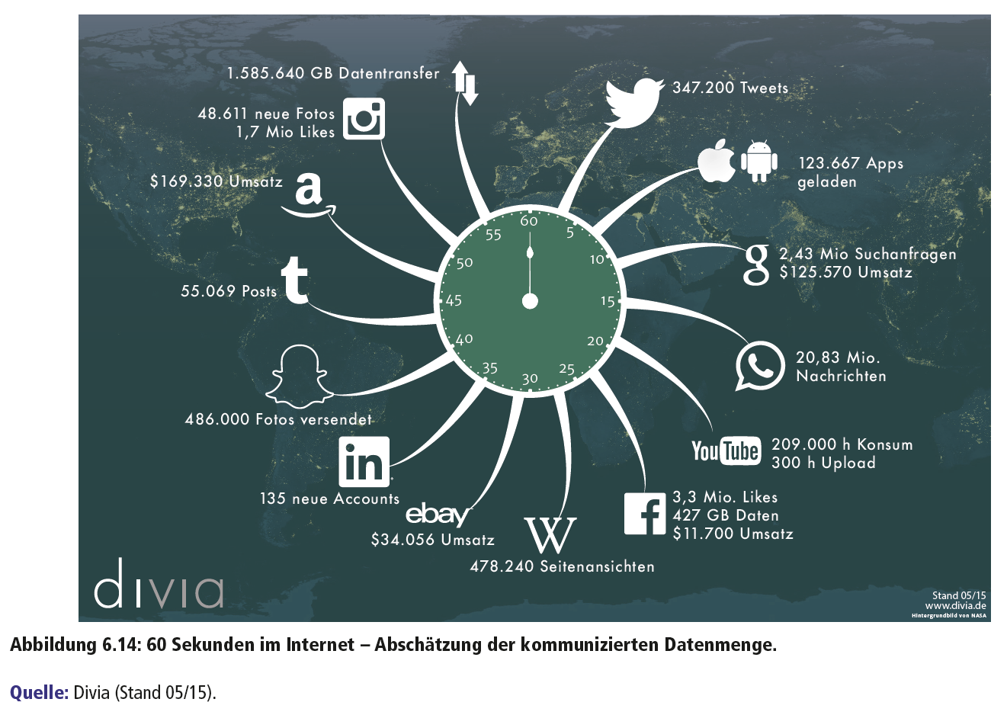
60 Sekunden im Internet – Abschätzung der kommunizierten Datenmenge

Slide 85
Herausforderungen für Unternehmen bei Big Data
Zu bewältigenden Datenmengen wachsen exponentiell
Daten sind häufig nicht nur voluminös, sondern auch komplex und semi-/unstrukturiert
Häufig liegen wenige oder keine Informationen zur Qualität, Validität und Vertrauenswürdigkeit der gesammelten Daten vor.
Big Data hat hohe (wachsende) Anforderungen an die Infrastruktur (Speicher, Bandbreite etc.)
Das Management der Parteien, die auf die Daten zugreifen und sie verarbeiten können, gestaltet sich mit steigender Anzahl problematisch.
Wenn die Daten sich auf Personen und deren Umgebung beziehen, müssen Privatsphäre- und Sicherheitsbestimmungen beachtet werden.

Slide 86
Die Suche nach Marktnischen im Zeitalter von Big Data
Blickpunkt Technik
Beschreiben Sie die Art der Daten, die von den Unternehmen in dieser Fallstudie analysiert werden.
Inwiefern verbessert diese feingranulare Analyse den Betrieb und die Entscheidungsfindung in den hier beschriebenen Unternehmen?
Ist die Erhebung von Kundendaten auch mit Nachteilen verbunden? Erläutern Sie Ihre Antwort.
Was halten Sie davon, dass Fluggesellschaften Ihre Flugdaten erheben? Gibt es irgendwelche Unterschiede zu Unternehmen, die Daten zu Ihren Kreditkartenkäufen oder Ihrem Surfverhalten erheben?

Slide 87
Business-Intelligence-Infrastruktur
Wenn Sie in einem Großkonzern arbeiten, müssen Sie die Daten, die Sie benötigen, unter Umständen aus verschiedenen Systemen, wie Verkauf, Fertigung und Buchhaltung, vielleicht sogar aus externen Quellen wie demografische Daten oder Wettbewerbsdaten zusammentragen.
Eine moderne Infrastruktur für Business Intelligence verfügt über eine Reihe von Tools, um aus all den verschiedenen Arten unternehmensrelevanter Daten nützliche Informationen zu ziehen.

Slide 88
Gliederung
Grundlagen der Datenorganisation
Dateiansatz und Probleme der Datenorganisation
Datenbankansatz
Business Intelligence & Analytics
Big Data – eine Herausforderung
Data Warehouses und Data Marts
Hadoop
In-Memory Computing
Analytics-Plattformen
Online Analytical Processing – OLAP
Data-Mining
Text-Mining und Web-Mining
Data-Mining-Prozessmodelle
Datenbanken und das Web
Datenmanagement in der Praxis

Slide 89
Data Warehouse
Eine Datenbank mit Berichts- und Abfragefunktionen, die operative und historische Daten speichert, die aus verschiedenen betrieblichen Systemen extrahiert wurden, und für Managementberichte und Analysen zusammenführt und aufbereitet.

Slide 90
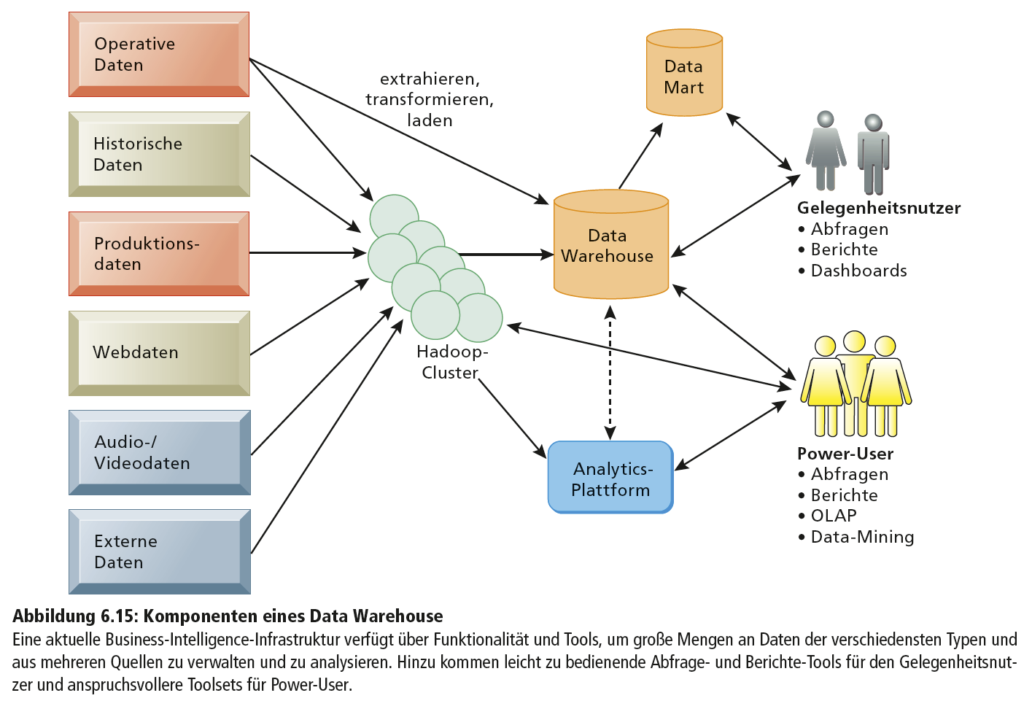
Komponenten eines Data Warehouse

Slide 91
Data Mart
Ein kleines Data Warehouse, in dem ein Teil der Unternehmensdaten für eine spezielle Funktion oder Gruppe von Benutzern aufbereitet und gespeichert wird.

Slide 92
Gliederung
Grundlagen der Datenorganisation
Dateiansatz und Probleme der Datenorganisation
Datenbankansatz
Business Intelligence & Analytics
Big Data – eine Herausforderung
Data Warehouses und Data Marts
Hadoop
In-Memory Computing
Analytics-Plattformen
Online Analytical Processing – OLAP
Data-Mining
Text-Mining und Web-Mining
Data-Mining-Prozessmodelle
Datenbanken und das Web
Datenmanagement in der Praxis

Slide 93
Hadoop
Hadoop ist ein Open-Source-Software-Framework der Apache Software Foundation für die verteilte parallelisierte Verarbeitung von riesigen Datenmengen auf kostengünstigen Rechnerclustern.
Es zerlegt ein Big-Data-Problem in mehrere Teilprobleme, verteilt diese zur Verarbeitung auf Tausende von kostengünstigen Rechnerknoten und packt das Ergebnis in einen kleineren Datensatz, der leichter zu analysieren ist.

Slide 94
Gliederung
Grundlagen der Datenorganisation
Dateiansatz und Probleme der Datenorganisation
Datenbankansatz
Business Intelligence & Analytics
Big Data – eine Herausforderung
Data Warehouses und Data Marts
Hadoop
In-Memory Computing
Analytics-Plattformen
Online Analytical Processing – OLAP
Data-Mining
Text-Mining und Web-Mining
Data-Mining-Prozessmodelle
Datenbanken und das Web
Datenmanagement in der Praxis

Slide 95
In-Memory Computing
Eine andere Möglichkeit, die Analyse von Big Data leichter zu machen, besteht in der Verwendung von In-Memory Computing, bei dem primär der Arbeitsspeicher des Computers (RAM) zum Speichern der Daten verwendet wird.
Die Nutzer greifen direkt auf die Daten im Arbeitsspeicher zu, der deshalb auch als Direktzugriffsspeicher bezeichnet wird.
Bei der In-Memory-Verarbeitung können sogar sehr große Datenmengen, die den Umfang eines Data Mart oder eines kleinen Data Warehouse haben, gänzlich im Speicher gehalten werden.

Slide 96
Gliederung
Grundlagen der Datenorganisation
Dateiansatz und Probleme der Datenorganisation
Datenbankansatz
Business Intelligence & Analytics
Big Data – eine Herausforderung
Data Warehouses und Data Marts
Hadoop
In-Memory Computing
Analytics-Plattformen
Online Analytical Processing – OLAP
Data-Mining
Text-Mining und Web-Mining
Data-Mining-Prozessmodelle
Datenbanken und das Web
Datenmanagement in der Praxis

Slide 97
Analytics-Plattformen
Kommerzielle Datenbankanbieter haben spezielle Highspeed-Analytics-Plattformen entwickelt, die auf relationalen und nichtrelationalen Datenbanktechnologien basieren und für die Auswertung großer Datenmengen optimiert sind.
IBM Netezza zum Beispiel hat eng integrierte Datenbank-, Server- und Speicherkomponenten, die komplexe analytische Abfragen 10- bis 100-mal schneller ausführen können als traditionelle Systeme.

Slide 98
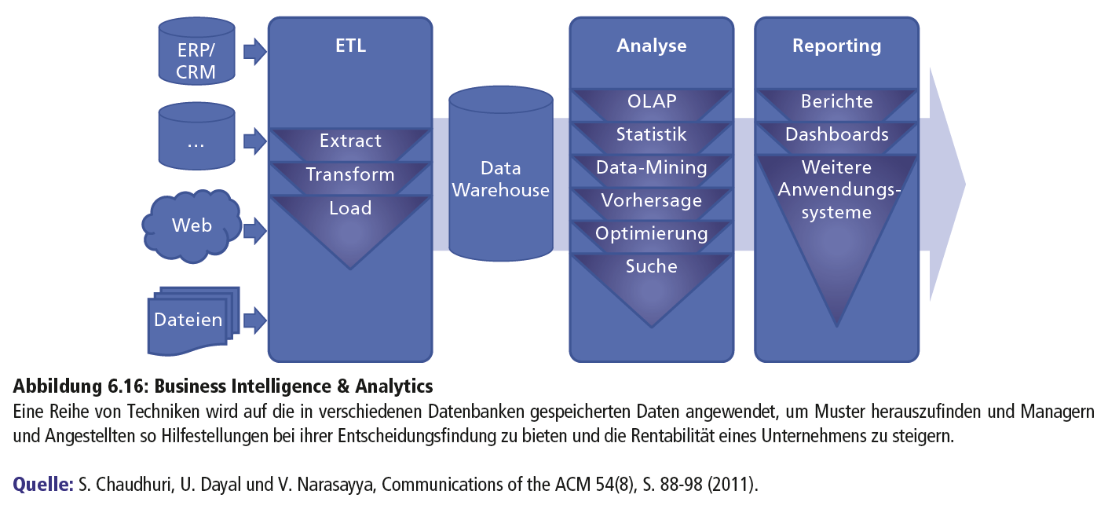
Business Intelligence & Analytics

Slide 99
ARI-Flottenmanagement mit Echtzeitanalyse
Blickpunkt Technik
Warum hatte ARI mit seiner Datenverwaltung so große Schwierigkeiten?
Beschreiben Sie ARIs frühere Vorgehensweise zur Datenanalyse und Berichterstellung und deren Auswirkung auf das Geschäft.
War SAP HANA eine gute Lösung für ARI? Warum beziehungsweise warum nicht?
Beschreiben Sie, welche Auswirkungen die Integration von HANA auf das Geschäft hatte.

Slide 100
Gliederung
Grundlagen der Datenorganisation
Dateiansatz und Probleme der Datenorganisation
Datenbankansatz
Business Intelligence & Analytics
Big Data – eine Herausforderung
Data Warehouses und Data Marts
Hadoop
In-Memory Computing
Analytics-Plattformen
Online Analytical Processing – OLAP
Data-Mining
Text-Mining und Web-Mining
Data-Mining-Prozessmodelle
Datenbanken und das Web
Datenmanagement in der Praxis

Slide 101
Online Analytical Processing (OLAP)
Technik, um Daten nach mehreren Dimensionen bzw. aus mehreren Perspektiven zu analysieren.

Slide 102
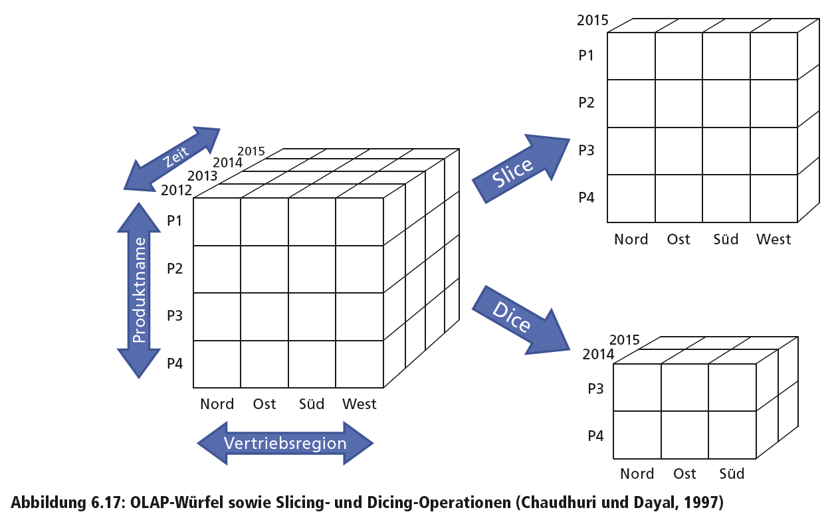
Ein OLAP-Modell

Slide 103
Extraktion
Zur Datenextraktion muss zunächst ein technischer Zugriff auf die relevanten Datenquellen zumeist über bekannte Schnittstellen oder Konnektoren hergestellt werden.

Slide 104
Transformation
Ziel hierbei ist es, die aus unterschiedlichen Quellen stammenden Daten, die höchstwahrscheinlich unterschiedlich strukturiert sind, in eine einheitliche Datenstruktur zu überführen.
Dabei werden in mehrerlei Hinsicht die Daten integriert und bereinigt, etwa Dubletten entfernt, Datumsformate und Einheiten standardisiert, Aggregationsgrade angeglichen.

Slide 105
Laden
Das Laden des transformierten Datensatzes umfasst die technische Anbindung der ETL-Komponente an ein Data Warehouse.

Slide 106
Gliederung
Grundlagen der Datenorganisation
Dateiansatz und Probleme der Datenorganisation
Datenbankansatz
Business Intelligence & Analytics
Big Data – eine Herausforderung
Data Warehouses und Data Marts
Hadoop
In-Memory Computing
Analytics-Plattformen
Online Analytical Processing – OLAP
Data-Mining
Text-Mining und Web-Mining
Data-Mining-Prozessmodelle
Datenbanken und das Web
Datenmanagement in der Praxis

Slide 107
Data-Mining
Analyse großer Datenbestände, um Zusammenhänge, Muster und Regeln zu finden, die als Orientierungshilfe bei der Entscheidungsfindung und der Vorhersage künftiger Entwicklungen dienen können.

Slide 108
Data-Mining
Analyse großer Datenbestände, um Zusammenhänge, Muster und Regeln zu finden, die als Orientierungshilfe bei der Entscheidungsfindung und der Vorhersage künftiger Entwicklungen dienen können.
Arten von Informationen, die durch Data Mining abgeleitet werden können:
Assoziationen
Sequenzen
Klassifizierung
Clustering
Prognose / Forecasting

Slide 109
Assoziationen
Assoziationen sind Ausprägungen, die einem einzelnen Ereignis zugeordnet sind.
Beispielsweise könnte eine Studie von Einkaufsmustern, die sogenannte Warenkorbanalyse, im Supermarkt zeigen, dass beim Kauf von Kartoffelchips in 65% aller Fälle auch Cola gekauft wird, während für den Fall einer speziellen Werbekampagne in 85% aller Fälle Cola gekauft wird.

Slide 110
Sequenzen
In Sequenzen sind die Ereignisse über die Zeit verknüpft.
Man könnte beispielsweise feststellen, dass beim Kauf eines Hauses in 65% aller Fälle innerhalb von zwei Wochen ein neuer Kühlschrank gekauft wird und in 45% aller Fälle innerhalb eines Monats ein Herd.

Slide 111
Klassifizierung
Die Klassifizierung erkennt Muster, die die Gruppe beschreiben, zu denen ein Artikel gehört, indem sie vorhandene Artikel untersucht, die bereits klassifiziert wurden, und eine Regelmenge ableitet.
Die Klassifizierung kann helfen, etwa die Eigenschaften von Kunden zu erkennen, die wahrscheinlich wechseln wollen, und ein Modell bereitstellen, das hilft, Kampagnen durchzuführen, um solche Kunden zu halten.

Slide 112
Clustering
Clustering arbeitet ähnlich wie die Klassifizierung, wenn noch keine Gruppen definiert wurden. Ein Data-Mining-Werkzeug erkennt verschiedene Gruppierungen innerhalb von Daten.
Beispielsweise kann es Ähnlichkeitsgruppen für Bankkarten ermitteln oder die Kundendatensätze einer Datenbank in Kundengruppen segmentieren, die auf Umfragen und den persönlichen Ausgabeverhalten beruhen.

Slide 113
Prognose / Forecasting
Die Prognose- oder Forecasting-Technik bedient sich statistischer Regressions- und Zeitreihenanalysen.
Regressionsanalysen lassen sich heranziehen, um bei gegebenen (hypothetischen) Datenwerten, zukünftige Werte oder Ereignisse auf der Basis historischer Trends und Statistiken vorherzusagen (z.B. die Vorhersage des Absatzes von Fahrradzubehör auf Basis des Fahrradabsatzes im letzten Quartal).

Slide 114
Predictive Analytics
Predictive Analytics verwendet Techniken des Data-Mining.
Ziel ist, historische Daten und Annahmen über zukünftige Umweltzustände in einem Modellansatz zu integrieren, um den Ausgang von Ereignissen in der Zukunft vorherzusagen, wie etwa die Wahrscheinlichkeit, dass ein Kunde auf ein Angebot reagiert oder ein spezifisches Produkt kauft.

Slide 115
Gliederung
Grundlagen der Datenorganisation
Dateiansatz und Probleme der Datenorganisation
Datenbankansatz
Business Intelligence & Analytics
Big Data – eine Herausforderung
Data Warehouses und Data Marts
Hadoop
In-Memory Computing
Analytics-Plattformen
Online Analytical Processing – OLAP
Data-Mining
Text-Mining und Web-Mining
Data-Mining-Prozessmodelle
Datenbanken und das Web
Datenmanagement in der Praxis

Slide 116
Text-Mining und Web-Mining
über 80 % der nützlichen Informationen einer Organisation liegt in unstrukturierten Daten vor, z.B. in Form von
Textdateien
E-Mails
Callcenter-Transkripte
Umfrageantworten
Rechtsfälle
Patentbeschreibungen
Serviceberichte

Slide 117
Text-Mining
Tools für die Analyse unstrukturierter Daten
Wertvoll für das Aufdecken von Mustern und Trends, die für Mitarbeiter zu einer besseren Entscheidungsgrundlage führen
Text-Mining Tools können:
Schlüsselelemente aus großen unstrukturierten Datensets extrahieren
Muster und Beziehungen aufdecken
Informationen zusammenfassen

Slide 118
Web-Mining
Das Aufdecken und die Analyse nützlicher Daten aus dem World Wide Web Begriffe:
Web-Structure-Mining Überprüfung von Daten, die mit der Struktur einer bestimmten Website in Beziehung stehen
Web-Content-Mining Prozess, in dem Wissen aus dem Content von Webseiten extrahiert wird
Usage-Mining Überprüfung von Benutzerinteraktionsdaten

Slide 119
Big Data – große Nutzen
Blickpunkt Technik
Beschreiben Sie die Art der Daten, die von den Organisationen in dieser Fallstudie gesammelt werden.
Nennen und beschreiben Sie die Business- Intelligence-Technologien, die in dieser Fallstudie angesprochen werden.
Aus welchen Gründen haben sich die Unternehmen in dieser Fallstudie dafür entschieden, Big Data zu sammeln und zu analysieren? Welche Vorteile hatten sie dadurch?

Slide 120
Big Data – große Nutzen
Blickpunkt Technik
Nennen Sie drei Entscheidungen, die durch Heranziehen von Big Data verbessert wurden.
Welche Arten von Organisationen werden wahrscheinlich Big-Data-Management und Analysetools am nötigsten brauchen? Warum?

Slide 121
Gliederung
Grundlagen der Datenorganisation
Dateiansatz und Probleme der Datenorganisation
Datenbankansatz
Business Intelligence & Analytics
Big Data – eine Herausforderung
Data Warehouses und Data Marts
Hadoop
In-Memory Computing
Analytics-Plattformen
Online Analytical Processing – OLAP
Data-Mining
Text-Mining und Web-Mining
Data-Mining-Prozessmodelle
Datenbanken und das Web
Datenmanagement in der Praxis

Slide 122
Data-Mining-Prozessmodelle
Daten-Wertschöpfungskette (Data Value Chain)
Prozessmodell Knowledge Discovery in Databases (KDD)
Cross-Industry Standard Process for Data Mining (CRISP-DM)

Slide 123
Daten-Wertschöpfungskette (Data Value Chain)
Die Data Value Chain (DVC) unterstützt die Big-Data-Prozesse von der Datensammlung über die Datenanalyse bis zur Entscheidungsfindung und ist dabei nicht an bestimmte Stakeholder und Technologien gebunden.
Die DVC ist dabei in drei Teilaufgaben Datenentdeckung (Data Discovery), Datenintegration und Datenerschließung (Data Exploitation) mit weiteren Unteraufgaben strukturiert.

Slide 124
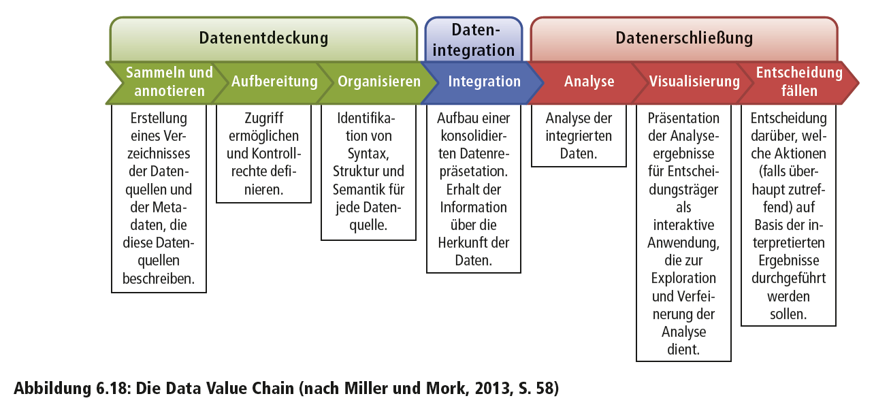
Die Data Value Chain

Slide 125
Prozessmodell Knowledge Discovery in Databases (KDD)
Die ungelenkte Anwendung von Data-Mining-Algorithmen führt meistens dazu, dass nur wenig bis nichts aussagende Muster (Patterns) in den Daten gefunden werden und die besonders wertvollen Informationen womöglich verborgen bleiben.
Um dieses Problem zu entschärfen, begann im Jahr 1989 die Entwicklung am Prozessmodell Knowledge Discovery in Databases.

Slide 126
Cross-Industry Standard Process for Data Mining (CRISP-DM)
CRISP-DM ist ein frei verfügbares, hersteller-, werkzeug- und anwendungsunabhängiges Data-Mining-Prozessmodell.
Das Modell ist sehr stark strukturiert: Die Inputs, Aufgaben und Outputs jeder Phase sind klar definiert und dokumentiert.
CRISP-DM besteht aus 6 Phasen (Shearer, 2000): Geschäftsverständnis (Business Understanding), Datenverständnis (Data Understanding), Datenvorbereitung (Data Preperation), Modellierung (Modeling), Evaluierung (Evaluation) und Bereitstellung (Deployment).

Slide 127
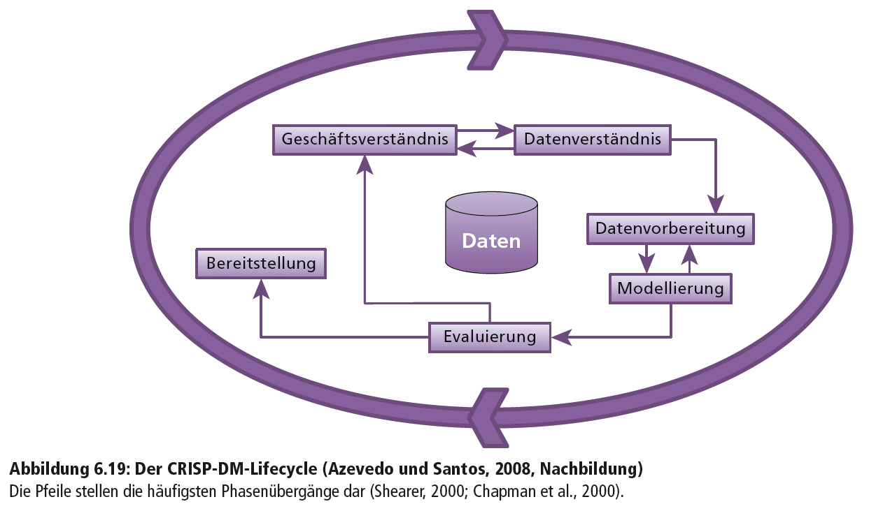
Der CRISP-DM-Lifecycle

Slide 128
Gliederung
Grundlagen der Datenorganisation
Dateiansatz und Probleme der Datenorganisation
Datenbankansatz
Business Intelligence & Analytics
Datenbanken und das Web
Datenmanagement in der Praxis

Slide 129
Zugriff auf Datenbanken über das Web
Der Anwender greift über das Internet mit einem Webbrowser auf seinem Client-PC auf die Händler-Website zu.
Der Browser des Anwenders fordert Daten aus der Unternehmensdatenbank an und verwendet HTTP zur Kommunikation mit dem Webserver.
Der Webserverdienst übergibt Datenanforderungen an Software, die die HTTP Anfrage in SQL übersetzt, die das DBMS der Datenbank verarbeiten kann.
Das DBMS empfängt die SQL-Anforderungenund stellt die erforderlichen Daten bereit.

Slide 130
Verknüpfung interner Datenbanken mit dem Web

Slide 131
Verknüpfung interner Datenbanken mit dem Web
Der Zugriff auf die internen Datenbanken eines Unternehmens über das Internet ist mit zahlreichen Vorteilen verbunden:
Verwendung von Webbrowsern viel einfacher als der Einsatz proprietärer Abfragetools
Erfordert die Webschnittstelle nur wenige oder gar keine Anpassungen der internen Datenbank.
Preisgünstiger, eine Webschnittstelle einem bewährten System hinzuzufügen
Zugriff auf Unternehmensdatenbanken über das Web bietet neue Funktionen, Chancen und Geschäftsmodelle.

Slide 132
Gliederung
Grundlagen der Datenorganisation
Dateiansatz und Probleme der Datenorganisation
Datenbankansatz
Business Intelligence & Analytics
Datenbanken und das Web
Datenmanagement in der Praxis
Informationspolitik
Sicherstellung der Datenqualität

Slide 133
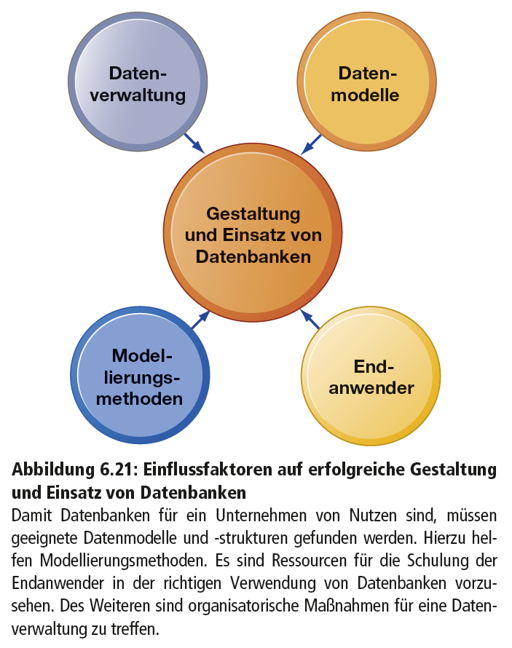
Einflussfaktoren auf erfolgreiche Gestaltung von Datenbanken

Slide 134
Gliederung
Grundlagen der Datenorganisation
Dateiansatz und Probleme der Datenorganisation
Datenbankansatz
Business Intelligence & Analytics
Datenbanken und das Web
Datenmanagement in der Praxis
Informationspolitik
Sicherstellung der Datenqualität

Slide 135
Informationspolitik
Verbindliche Informationspolitik ist sowohl für große als auch für kleine Unternehmen unabdinglich
Unbefugte Verwendung verhindern
Regeln müssen festgelegt werden, wie die Daten organisiert und gepflegt werden, und wer die Daten anzeigen oder ändern darf

Slide 136
Datenverwaltung
Spezielle organisatorische Funktion für die Verwaltung der Datenressourcen eines Unternehmens, die für die Richtlinien bezüglich der Datenplanung, der Datenerfassung, der Datenqualitätsstandards, der Pflege sowie der Nutzung und Weitergabe von Informationen zuständig ist.

Slide 137
Informationsverwendungsrichtlinie
Formale Richtlinie, welche die Erfassung, Wartung, Verteilung und Verwendung von Informationen in einem Unternehmen regelt.

Slide 138
Gliederung
Grundlagen der Datenorganisation
Dateiansatz und Probleme der Datenorganisation
Datenbankansatz
Business Intelligence & Analytics
Datenbanken und das Web
Datenmanagement in der Praxis
Informationspolitik
Sicherstellung der Datenqualität

Slide 139
Sicherstellung der Datenqualität
Eine gut strukturierte Datenbank und Informationsverwendungsrichtlinien leisten bereits einen wichtigen Beitrag dazu, die erforderlichen Informationen in einem Unternehmen bereitzustellen.
Dennoch müssen weitere Vorkehrungen getroffen werden, die sicherstellen, dass die Daten in den Unternehmensdatenbanken präzise und zuverlässig bleiben.
Ungenaue, veraltete oder zu anderen Quellen inkonsistente Daten führen potenziell zu falschen Entscheidungen, Rückrufaktionen und finanziellen Einbußen für das Unternehmen.

Slide 140
Sicherstellung der Datenqualität
Für die Analyse der Datenqualität eignen sich Datenqualitätsaudits. Dies ist eine strukturierte Überprüfung der Genauigkeit und Vollständigkeit der Daten in einem Informationssystem.
Datenbereinigung (Data Cleansing, Data Scrubbing): Aktivitäten zur Ermittlung und Korrektur fehlerhafter, unvollständiger, falsch formatierter und redundanter Daten in Datenbanken. Weiteres Ziel: Abwendung von Inkonsistenzen zwischen Datensets.

Slide 141
Verbesserung der Datenqualität
Blickpunkt Management
Welche Folgen hatten die Datenqualitätsprobleme für die in dieser Fallstudie beschriebenen Unternehmen? Welche verwaltungstechnischen, organisatorischen oder technischen Faktoren können für diese Probleme verantwortlich gemacht werden?
Wie haben die in dieser Fallstudie beschriebenen Unternehmen ihre Datenqualitätsprobleme gelöst? Wie und mit welcher Technik wurden die Probleme im Management und in der Organisation angegangen?

Slide 142
Verbesserung der Datenqualität
Blickpunkt Management
Mitunter wird behauptet, dass das größte Hindernis, das einer Verbesserung der Datenqualität im Weg stehe, die Ansicht der Manager sei, dass es sich bei Datenqualitätsproblemen um ein technisches Problem handele. Erläutern Sie, inwieweit diese Behauptung für die in dieser Fallstudie beschriebenen Unternehmen zutrifft.

Slide 143
Business Intelligence bei LEGO
Abschließende Fallstudie
Erläutern Sie die Rolle der Datenbank in dem dreischichtigen SAP-System.
Erläutern Sie, warum verteilte Architekturen flexibel sind.
Nennen Sie einige der Business-Intelligence- Features, die Teil der Software SAP Business Suite sind.
Was sind die wesentlichen Vor- und Nachteile von mehreren Datenbanken in einer verteilten Architektur? Erläutern Sie Ihre Antwort.

